Slide 1



OTTIMIZZAZIONE DI UN PORTAFOGLIO FINANZIARIO
MASSIMIZZAZIONE DELL’INDICE DI SHARPE
ATTRAVERSO TECNICHE EURISTICHE
Alessandro Riboni - 847160
Federico Signoretta - 847343
Diana Tenca - 789651

Slide 2
INDICE
1. TEORIA DEL PORTAFOGLIO
3. METODI EURISTICI
5. RENDIMENTO ATTESO DEL PORTAFOGLIO
2. SCELTA DEGLI STRUMENTI FINANZIARI
4. RISULTATI

Slide 3

TEORIA DEL PORTAFOGLIO
01

Slide 4
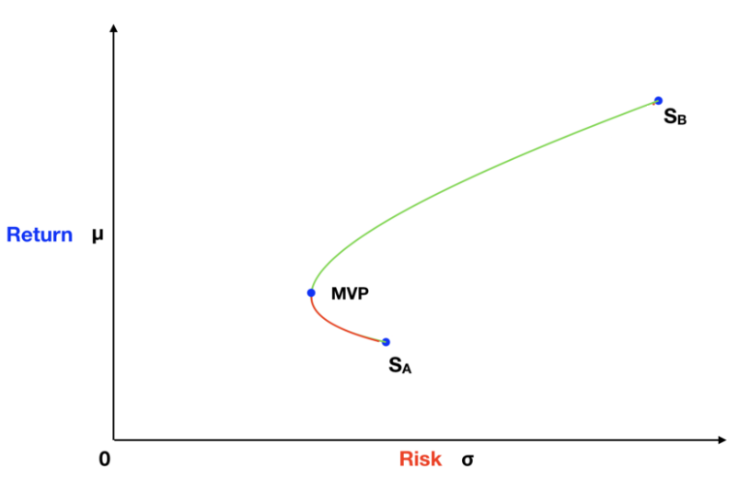
TEORIA DI MARKOWITZ
Nella teoria moderna del portafoglio si definisce frontiera dei portafogli efficienti l’insieme dei portafogli che, rispetto ad una data volatilità massimizzano il ritorno atteso.

Slide 5

INDICE DI SHARPE
$$Sharpe=\frac{{E [R}_{P}]−R_{rf}}{σ_{P}}$$
dove, considerato un portafoglio composto da due soli titoli dove A è più volatile di B, si ha che il ritorno atteso è:
$${E[R}_{P}]=ω_{A}E\left[R_{A}\right]+ω_{B}E\left[R_{B}\right]=ω_{A}E\left[R_{A}\right]+\left(1−ω_{A}\right)E[R_{B}]$$
E la varianza del portafoglio è:
$$σ_{P}^{2}={\left(ω_{A}σ_{A}\right)}^{2}+{\left(ω_{B}σ_{B}\right)}^{2}+2ω_{A}ω_{B}σ_{A}σ_{B}ρ_{AB}$$

Slide 6
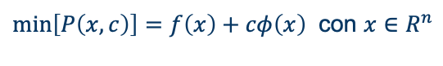
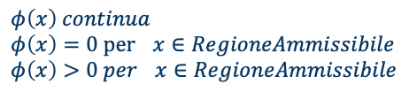
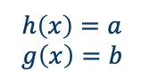

FUNZIONE DI PENALITÁ
$$h\left(x\right)=a$$
$$g\left(x\right)=b$$
Supponiamo di dover risolvere il seguente problema:
$\min_{x∈R^{n}}{f\left(x\right)}$ tale che
Applicando gli algoritmi di penalità viene definito il seguente problema ausiliario:
$\min\left[P\left(x,c\right)\right]=f\left(x\right)+cφ\left(x\right)$ con $x∈R^{n}$
$$φ\left(x\right) continua$$
$φ\left(x\right)=0 per$ $x∈RegioneAmmissibile$
$φ\left(x\right)>0 per$ $x∈RegioneAmmissibile$
Dove $φ\left(x\right)$tale da soddisfare le seguenti proprietà:
$$φ\left(x\right)=\max_{x∈R^{n}}{{\left(g\left(x\right), 0\right)}^{2}}+\max_{x∈R^{n}}{{\left(h\left(x\right), 0\right)}^{2}}$$

Slide 7

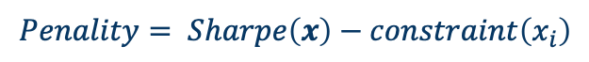
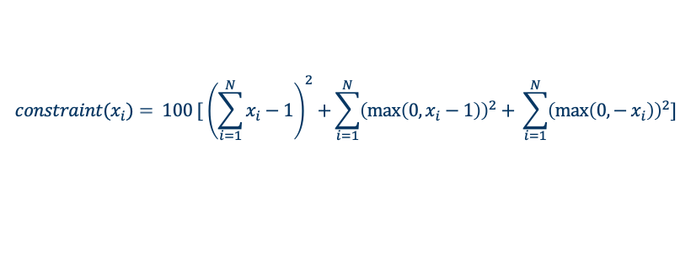
FUNZIONI OBIETTIVO DA MASSIMIZZARE
$$Sharpe=\frac{E[x] }{σ(x)}$$
$$Penality= Sharpe\left(x\right)−constraint\left(x_{i}\right)$$
$$constraint(x_{i})= 100 [ {\left(\sum_{i=1}^{N}{x_{i}}−1\right)}^{2}+\sum_{i=1}^{N}{{\left(\max\left(0, x_{i}−1\right)\right)}^{2}}+ \sum_{i=1}^{N}{{\left(\max\left(0, {− x}_{i}\right)\right)}^{2}}]$$

Slide 8

02
SCELTA DEGLI STRUMENTI FINANZIARI

Slide 9












STRUMENTI FINANZIARI UTILIZZATI

Slide 10

METODI EURISTICI
03

Slide 11
RICERCA DELL’OTTIMO
RANDOM POPULATION
GENERATE OFFSPRING
SWAP MUTATION
MIN TO MAX WEIGHT
LOCAL SEARCH
Generazione della prole con due tecniche
differenti in base alla funzione obiettivo
Questa funzione permette di azzerare i pesi dei titoli che hanno meno impatto sul portafoglio
Generazione casuale di N individui con valori compresi tra 0 e 1.
La somma è uguale a 1.
Modifica pseudocasuale di alcuni geni. L’obiettivo è ampliare lo spazio di ricerca per non far ricadere l’evoluzione in ottimi locali.
Ricerca dell’ottimo tramite lo spostamento di una componente infinitesimale tra due pesi della soluzione trovata

Slide 12
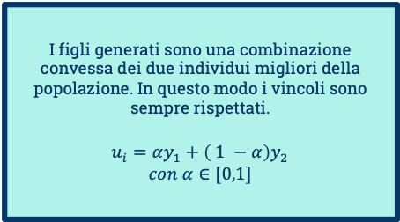
GENERATE OFFSPRING
ARITHMETIC
CROSSING-OVER
TWO POINTS
CROSSING-OVER
I figli generati sono una combinazione convessa dei due individui migliori della popolazione. In questo modo i vincoli sono sempre rispettati.
$$u_{i}=αy_{1}+\left( 1 −α\right)y_{2}$$
$$con α∈[0,1]$$
Una sequenza di pesi del primo individuo viene mantenuta nella generazione successiva mentre gli altri sono ereditati dal secondo genitore.
In questo modo è possibile ottenere anche soluzioni non ammissibili ma, per costruzione della funzione obiettivo, esse saranno penalizzate.

Slide 13
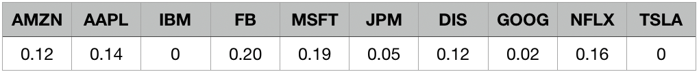
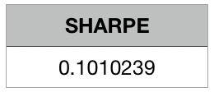
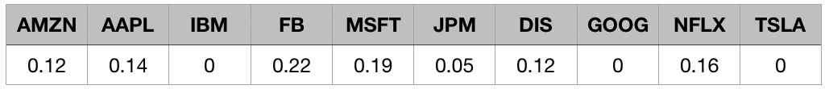
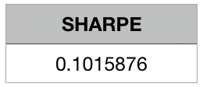
MIN TO MAX WEIGHT
MAX
MIN
Diversification threshold: numero minimo di titoli su cui investire

Slide 14
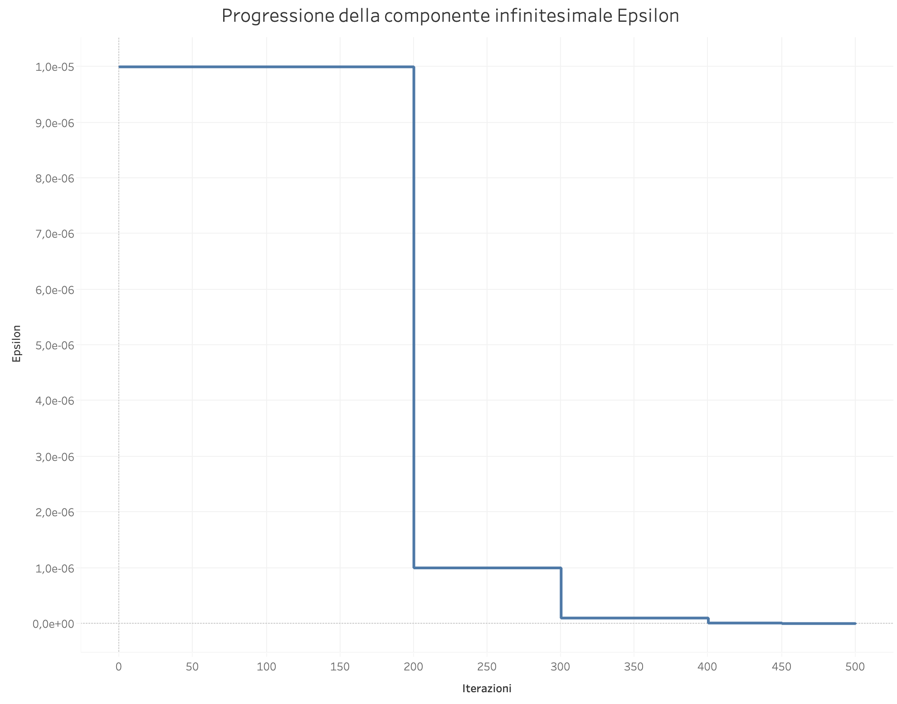
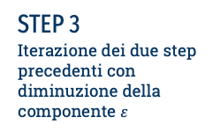
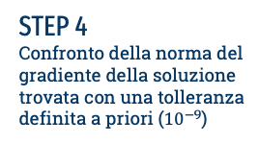
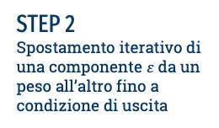
RICERCA LOCALE
STEP 1
Selezione randomica di due pesi positivi
STEP 2
Spostamento iterativo di una componente $ε$ da un peso all’altro fino a condizione di uscita
STEP 3
Iterazione dei due step precedenti con diminuzione della componente $ε$
STEP 4
Confronto della norma del gradiente della soluzione trovata con una tolleranza definita a priori (${10}^{−9}$)

Slide 15

RISULTATI
04

Slide 16
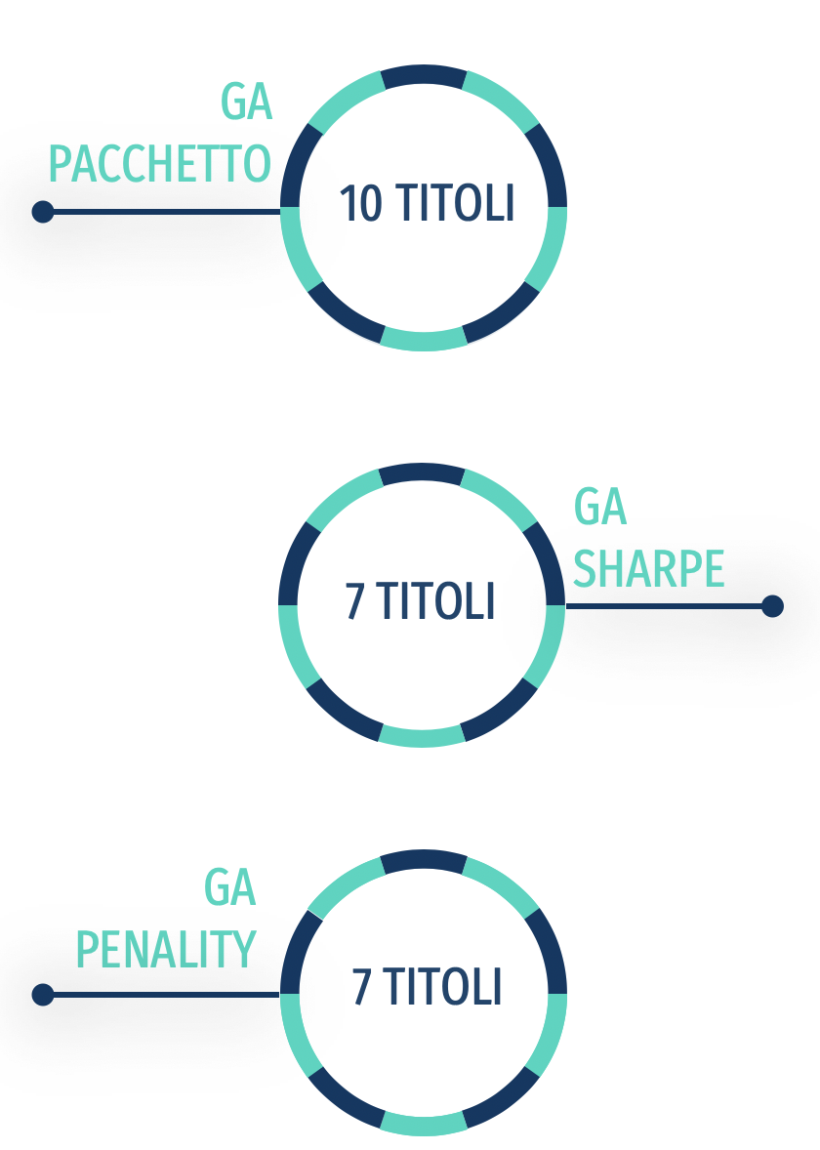
CONFRONTO
POPOLAZIONE | ITERAZIONI | VALORE QUASI-OTTIMO
GA PACCHETTO
GA SHARPE
GA PENALITY

Slide 17
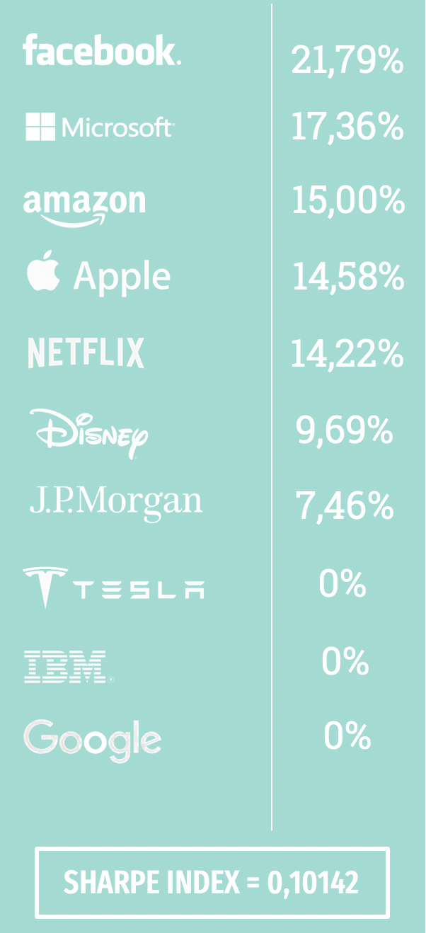
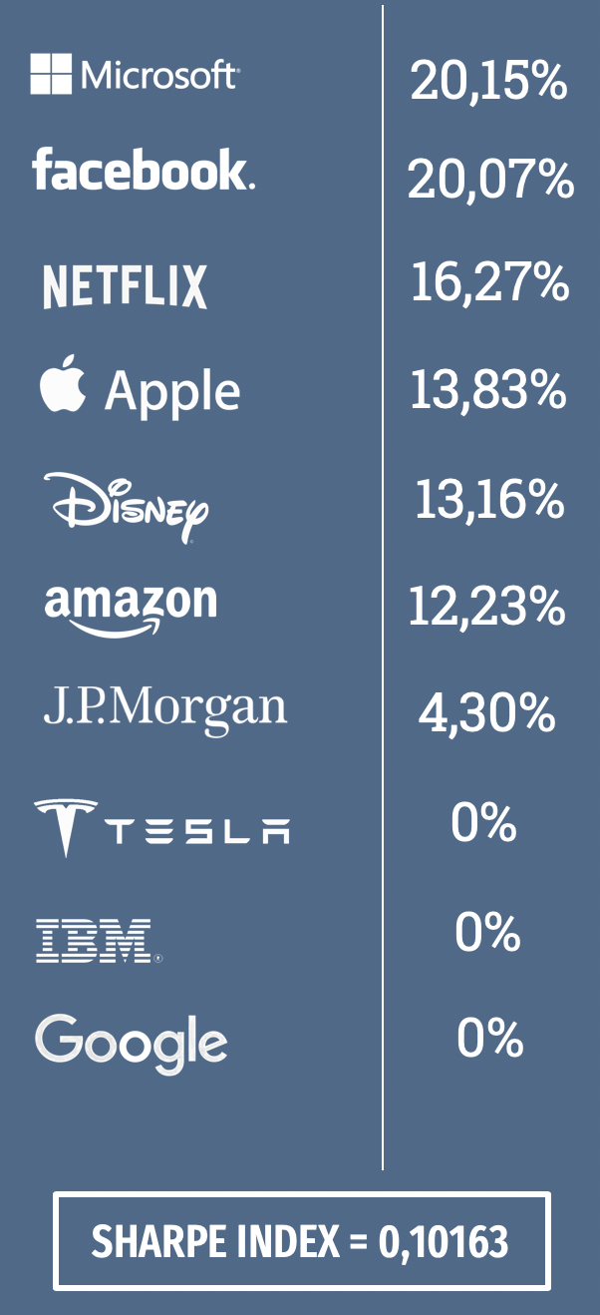
PORTAFOGLIO TANGENTE - SHARPE
APPLICAZIONE
DELLA RICERCA LOCALE

Slide 18
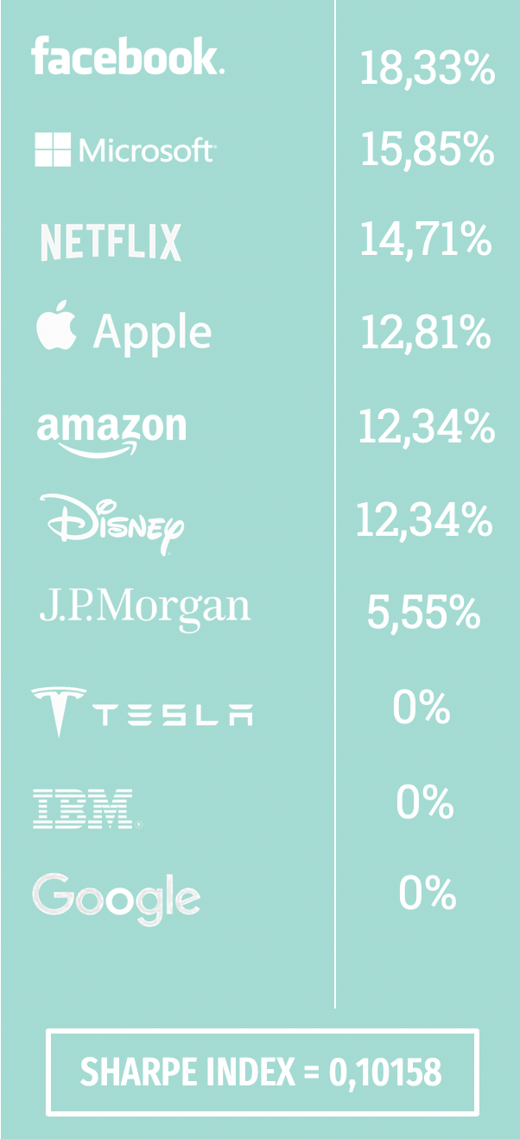
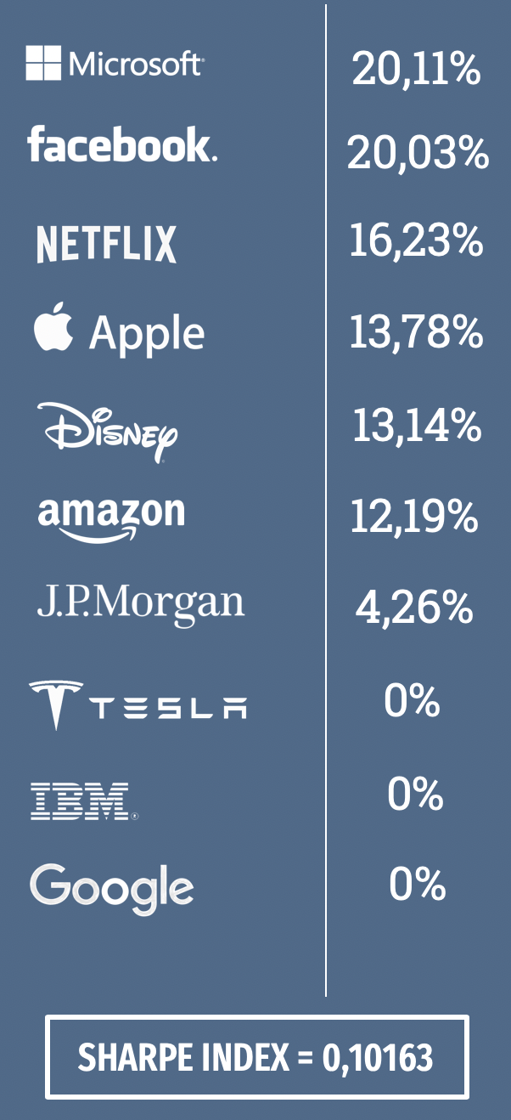
PORTAFOGLIO TANGENTE - PENALITÁ
APPLICAZIONE
DELLA RICERCA LOCALE

Slide 19
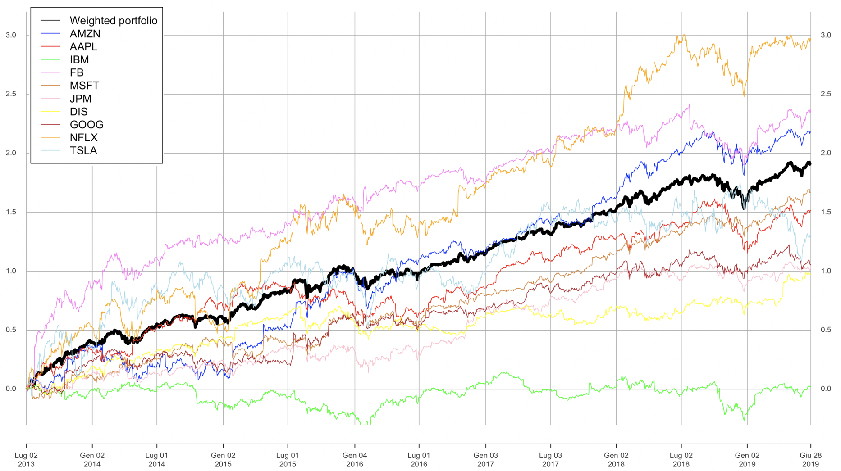
RENDIMENTI CUMULATI

Slide 20

05
RENDIMENTO ATTESO DEL PORTAFOGLIO

Slide 21
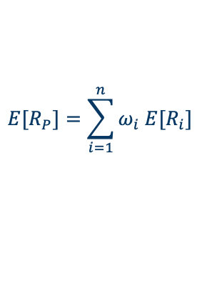
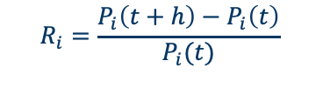
RENDIMENTO ATTESO DEL PORTAFOGLIO
In generale, è possibile definire il ritorno atteso di un portafoglio come:
$${E[R}_{P}]=\sum_{i=1}^{n}{ω_{i} E[R_{i}]}$$
dove $ω_{i}$è il peso dell’i-esimo titolo e $R_{i}$è calcolato come:
$$R_{i}=\frac{P_{i}\left(t+h\right)−P_{i}\left(t\right)}{P_{i}(t)}$$
dove $P_{i}$è il prezzo dell’i-esimo titolo

Slide 22
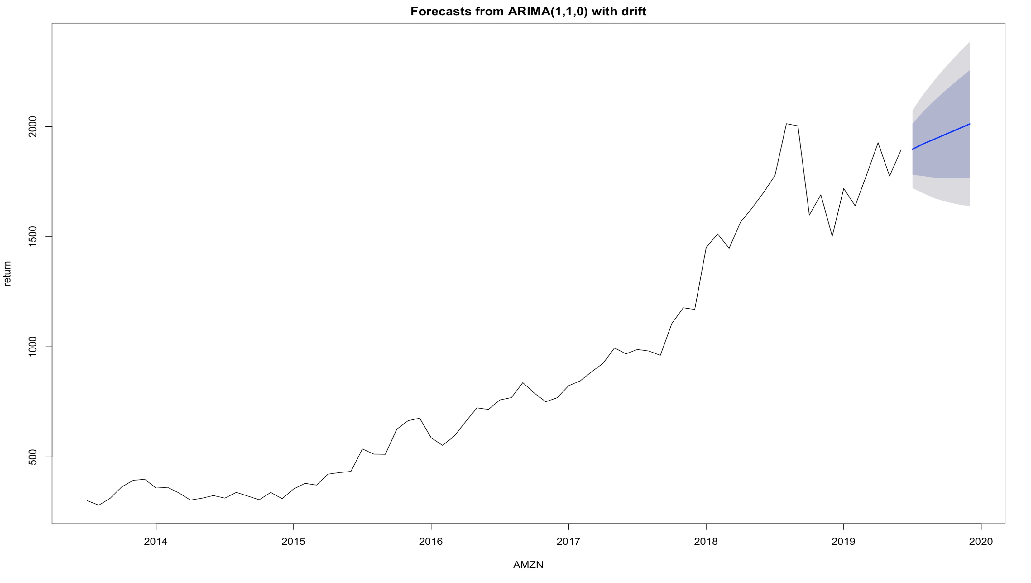
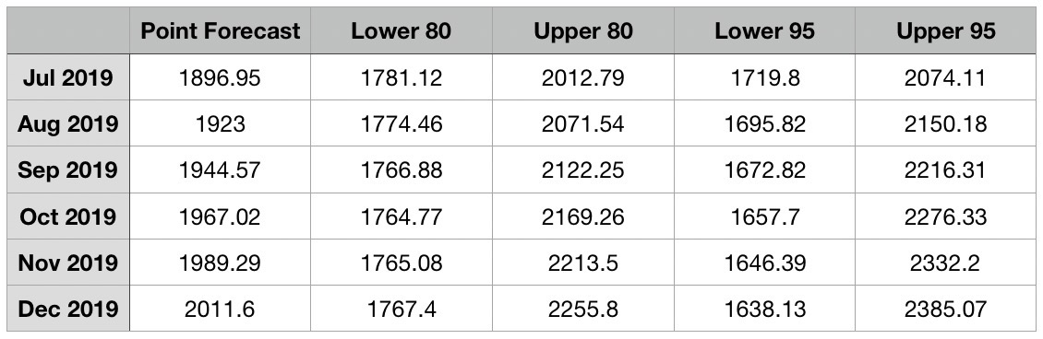
CALCOLO PREZZI FUTURI - MODELLO ARIMA
ESEMPIO: AMAZON (AMZN)

Slide 23


STIMA DEL RENDIMENTO FUTURO
PORTAFOGLIO
+ 5%
Guadagno stimato a sei mesi

Slide 24

GRAZIE PER L’ATTENZIONE

